Slide 1


Bài 45:
Luyện tập chung

Slide 2












Tiết 1

Slide 3

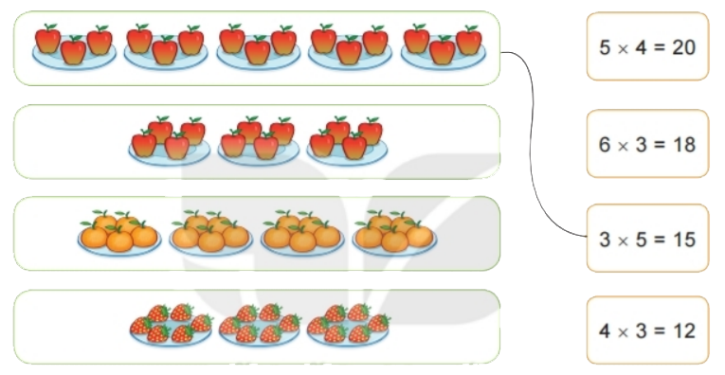
Tìm phép nhân thích hợp
Mỗi đĩa có 3 quả táo. Phép nhân thích hợp tìm số quả táo ở 5 đĩa như vậy là phép nhân nào?

Slide 4
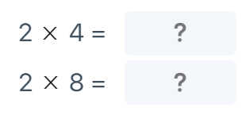
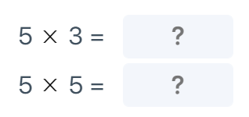
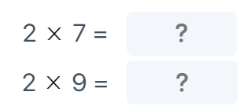
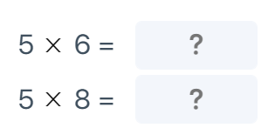
2. Tính nhẩm.
a)
8
15
16
25
14
30
18
40

Slide 5
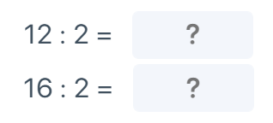
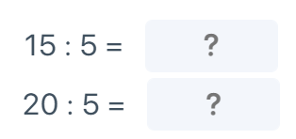
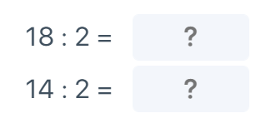
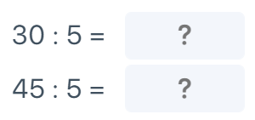
2. Tính nhẩm.
b)
6
5
8
4
9
6
7
9

Slide 6
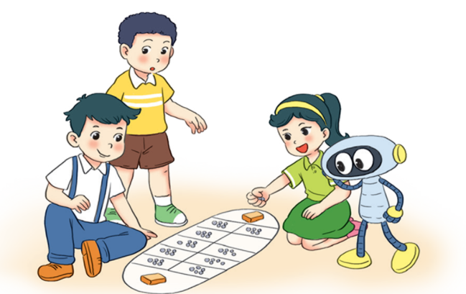
Trong trò chơi Ô ăn quan, mỗi ô có 5 viên sỏi. Hỏi 10 ô như vậy có tất cả bao nhiêu viên sỏi?
Bài toán cho biết gì? Hỏi gì?
Số viên sỏi ở 10 ô là:
5 x 10 = 50 (viên)
Đáp số: 50 viên sỏi

Slide 7
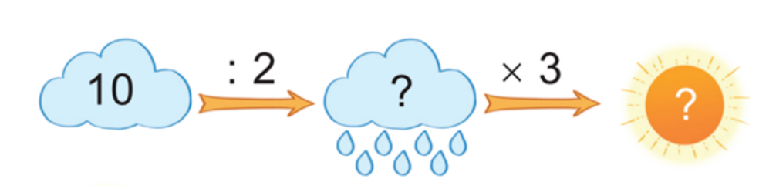

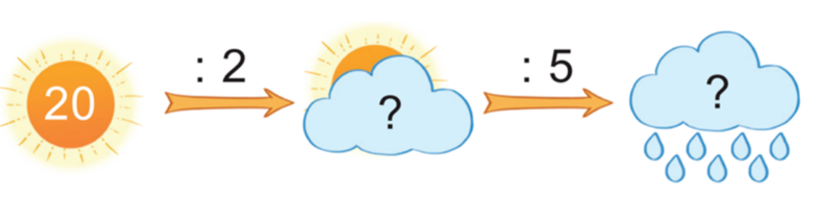
4. Số?
5
15
20
4
2
10

Slide 8



CỦNG CỐ BÀI HỌC
Notes:
Bài giảng được thiết kế bởi: Phạm Duyên

